Slide 1
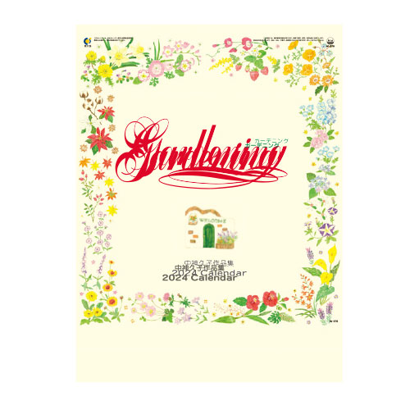
【提案書】
ガーデニング（ホットメルト製本）
特徴
心を明るく、あたたかく和ませてくれるかわいい花のイラストを取り入れたデザインのカレンダー。月ごとに彩られた花飾りが、見る人の心を癒し、お部屋にやすらぎと楽しさを与えてくれます。※掲載している価格は、100冊の場合の1冊単価になります。価格については、お見積り依頼後に担当スタッフから別途ご案内いたします。
納期
納期スペース
仕様
素材：色上質紙・73kg
サイズ：46/4切・13枚（W380×H525mm）
重量：100冊（25kg）
備考：表紙名入れ有り（印刷寸法：W340×H60mm以内）
お見積
お見積りスペース

